Slide 1

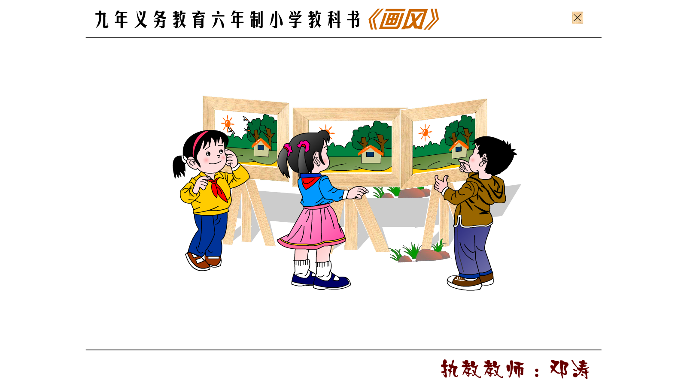
陈丹
宋涛
赵小艺

Slide 2
15 画风

Slide 3
只见她在房子前面画了一根旗杆，旗子在空中飘着。
赵小艺
她画了个拿风车的小男孩，风车在呼呼地转。
赵小艺
说着，她在大树旁边画了几棵弯弯的小树。
陈丹
他把画上的太阳擦去，画了几片乌云，又画了几条斜斜的雨丝。
宋涛

Slide 4
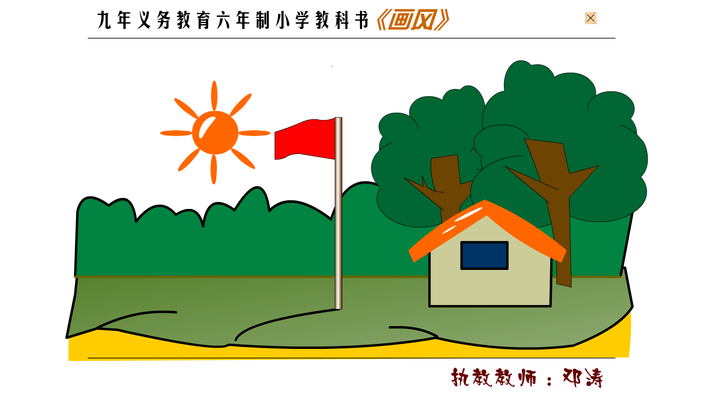
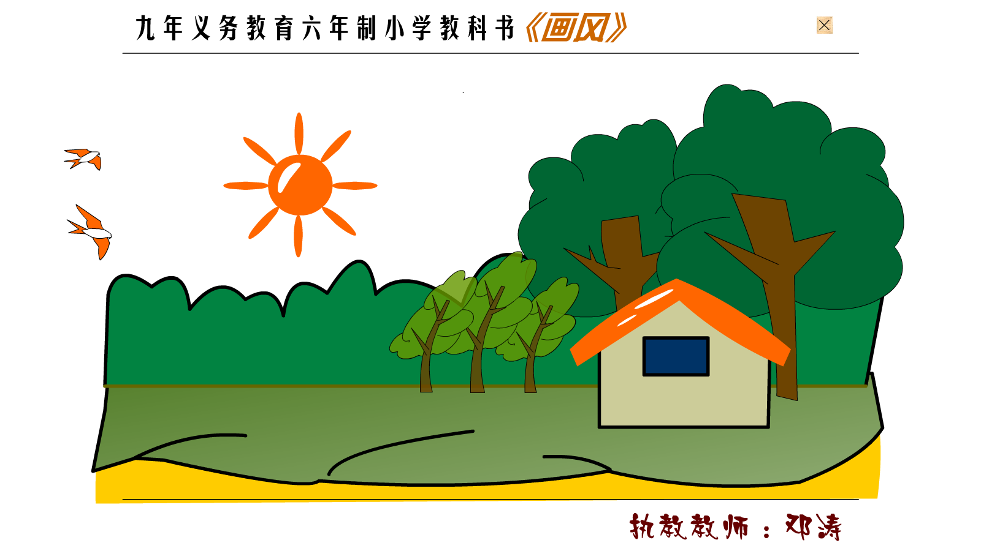

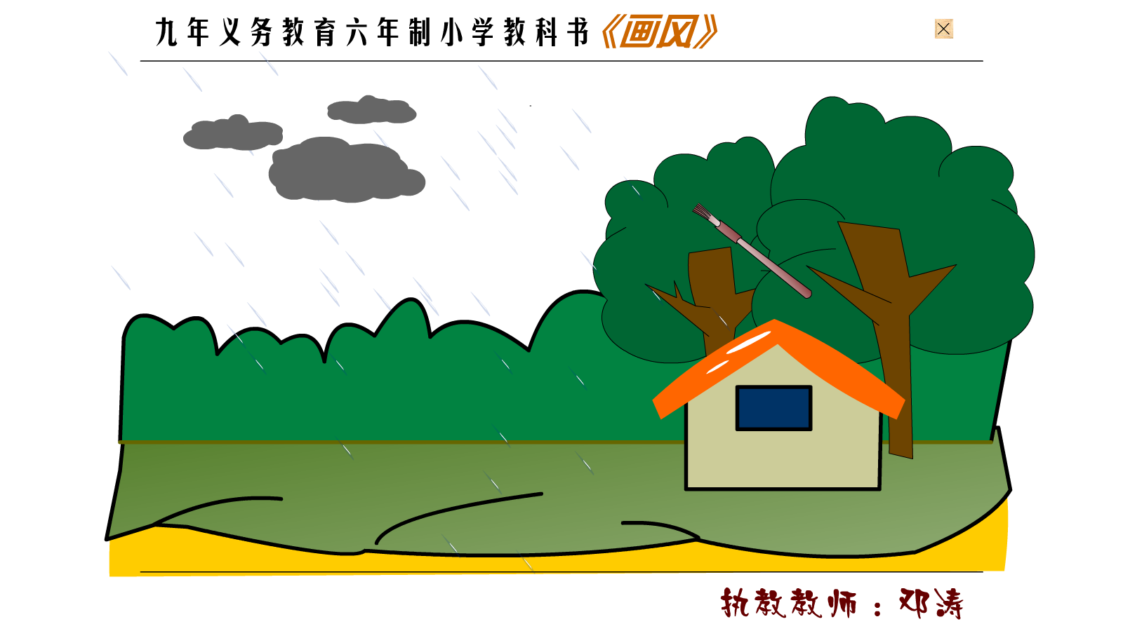

Slide 5
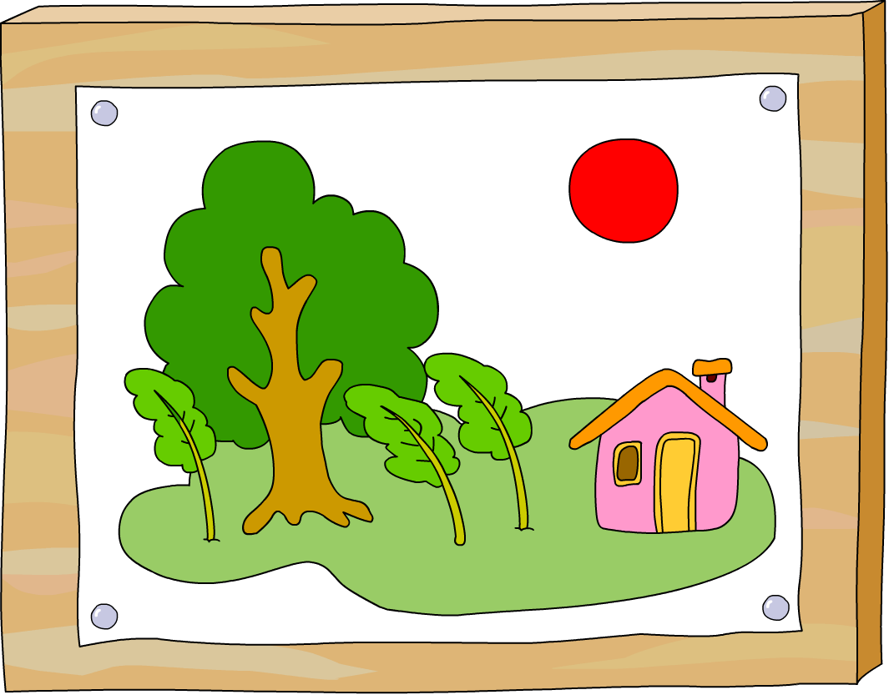
只见她在房子前面画了一根旗杆，旗子在空中飘着。
旗子飘

Slide 6
陈丹说: “我也会画风了。
说着，她在大树旁边画了几棵弯弯的小树。
”
小树弯

Slide 7
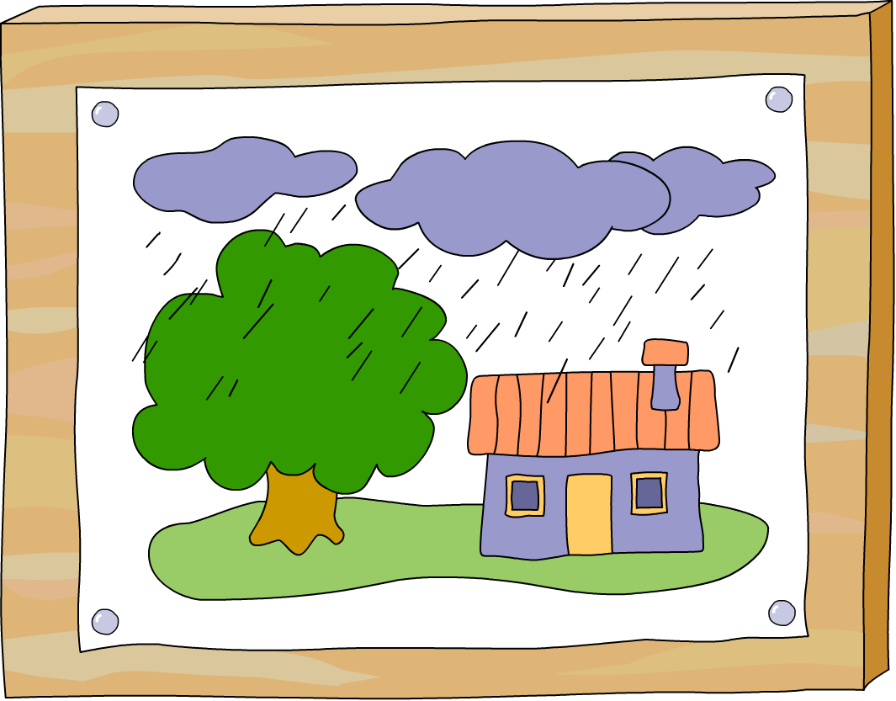
宋涛想了想，他把画上的太阳擦去，画了几片乌云，又画了几条斜斜的雨丝，说: “
”
下雨了，风把雨丝吹斜了。
雨丝斜

Slide 8
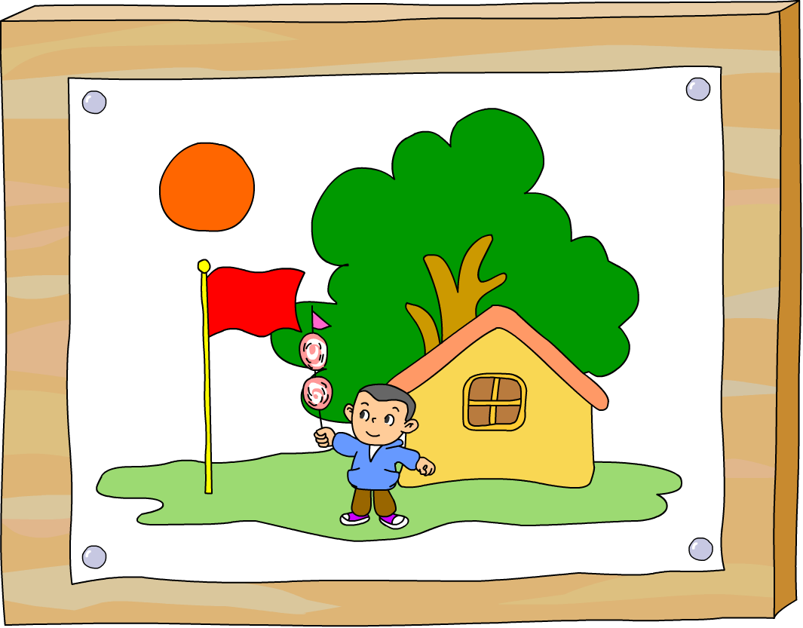
赵小艺笑着说: “我还能画! ”
她画了个拿风车的小男孩，风车在呼呼地转。
风车转

Slide 9

风来了
风来了，风把旗子吹飘起来了，风藏在飘着的旗子里 。
风来了，风把小树吹弯了，风藏在弯弯的小树里。
风来了，风把风车吹转了，风藏在呼呼转的风车里 。
风来了，风把雨丝吹斜了，风藏在斜斜的雨丝里。

Slide 10

风 叶圣陶
谁也没有看见过风,不用说我和你了。
但是树叶颤（chàn）动的时候,
我们知道风在那儿了。
谁也没有看见过风,不用说我和你了。
但是树梢(shāo)点头的时候,
我们知道风正走过了。
谁也没有看见过风,不用说我和你了。
但是河水起波纹的时候,
我们知道风来游戏了。

Slide 11
风 二.6班
谁也没有看见过风,不用说我和你了。
但是 的时候,
我们知道风在那儿了。
谁也没有看见过风,不用说我和你了。
但是 的时候,
我们知道风正走过了。
谁也没有看见过风,不用说我和你了。
但是 的时候,
我们知道风来游戏了。

Slide 12
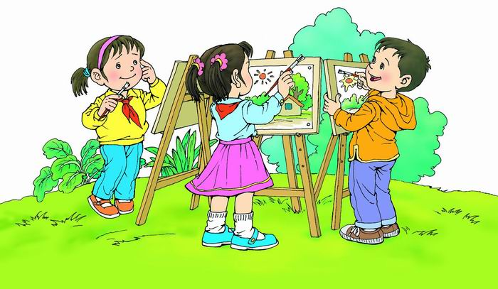
三个小朋友正说着，画着，忽然吹来一阵风，画中的景物好像都在动。一张张画显得更美了。

Slide 13
课文中的三个小朋友，你最喜欢谁，为什么？
陈丹
赵小艺
宋涛

Slide 14
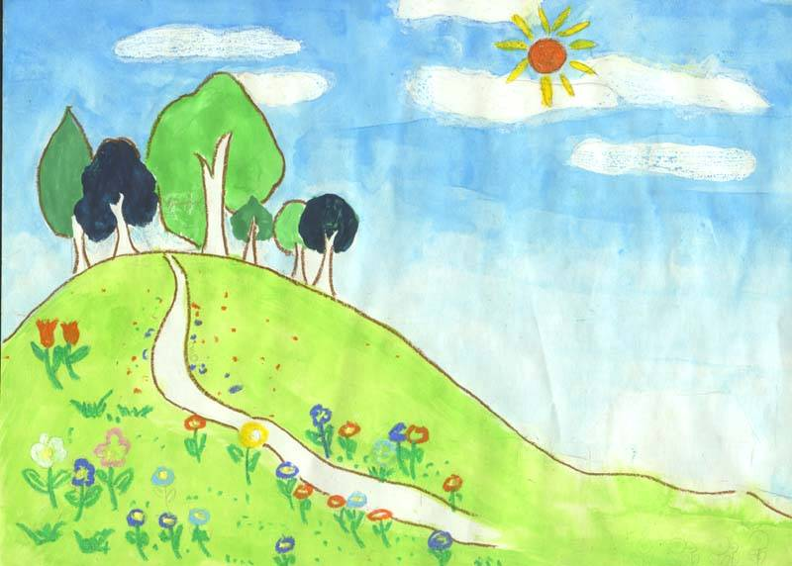
谁能画“热”，谁能画“冷”，谁能画声音？谁能画味道？你还能用 画出 呢？

